Slide 1
Carrinho Compras

Slide 2
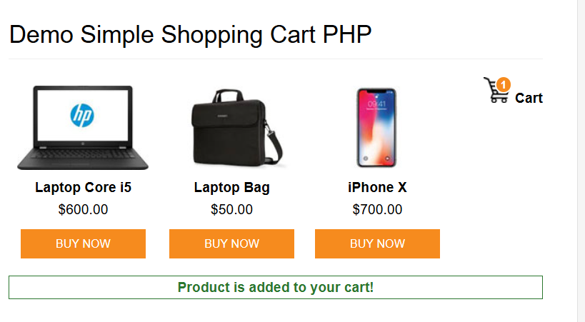

Slide 3
O que é carrinho de compras?
Na internet, o carrinho de compras é simplesmente um aplicativo online que está disponível na internet em sites de comércio eletrônico, os visitantes do site podem selecionar e adicionar diferentes itens ao carrinho que pretendem comprar online.
Etapas para criar um carrinho de compras usando PHP e MySQL
Crie um banco de dados, uma tabela e despeje dados de amostra
Criar uma conexão de banco de dados
Criar um arquivo de índice
Criar um arquivo de carrinho
Criar um arquivo CSS

Slide 4
Criaremos um carrinho de compras simples usando PHP e MySQL . O objetivo deste tutorial é explicar o conceito básico de carrinho de compras e como usar a sessão PHP para armazenar valores no array do carrinho.
Sites de comércio eletrônico geralmente usam a sessão PHP para armazenar itens adicionados pelo usuário ao carrinho.
Segue link do tutorial separado para integração de pagamento do PayPal em PHP . Se você quiser integrar o pagamento do PayPal com este carrinho de compras no seu site, siga o tutorial do PayPal Payment Gateway.

Slide 5
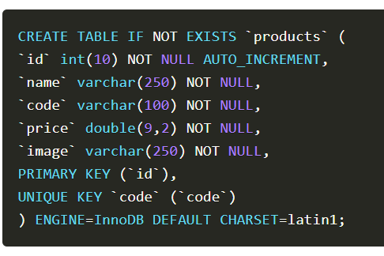
1. Crie um banco de dados, e uma tabela e despeje dados de amostra
Vamos utilizar a tabela dos produtos, segue exemplo:

Slide 6
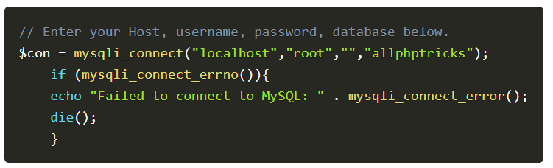
2. Crie uma conexão com o banco de dados
Crie um arquivo php e cole a seguinte conexão de banco de dados nele. Certifique-se de atualizar essas credenciais com as suas credenciais de banco de dados. Para dar acesso ao banco e as tabelas:

Slide 7
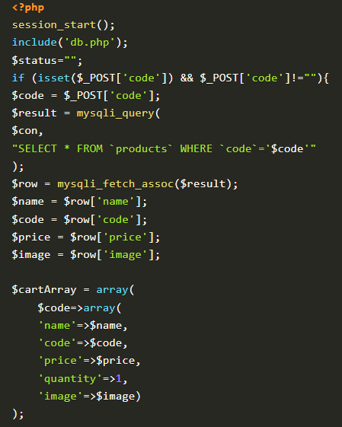
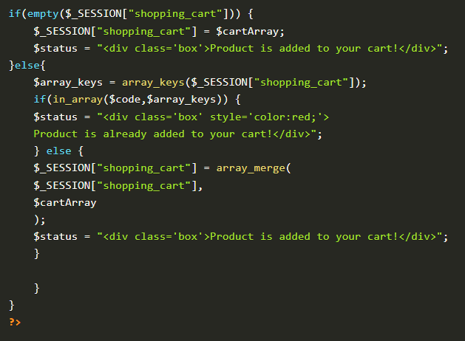
3. Crie um arquivo de índice
Crie um arquivo index.php e cole o seguinte script no início do arquivo.
O script acima apenas adiciona valores do item selecionado ao array para que possamos exibi-los na página cart.php .

Slide 8
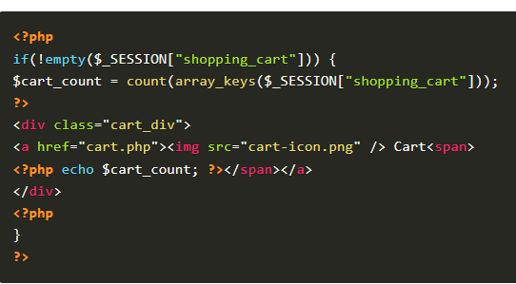
Adicione o seguinte script no mesmo arquivo na seção body para exibir um ícone de carrinho.

Slide 9
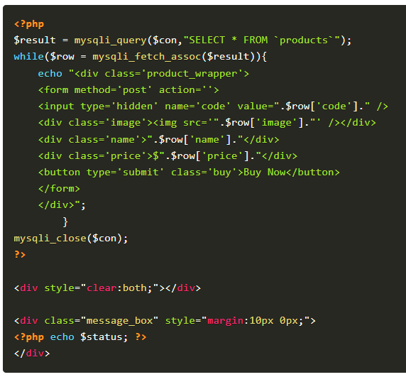
Adicione o seguinte script no mesmo arquivo após adicionar o script acima para exibir produtos do banco de dados e exibir mensagens após adicionar qualquer produto.

Slide 10
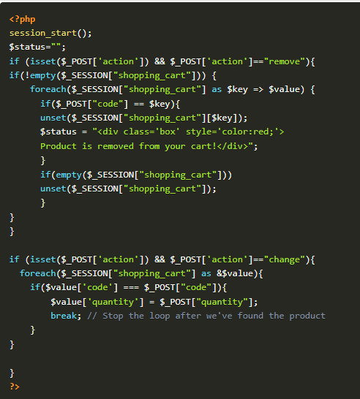
4. Crie um arquivo de carrinho
Crie um arquivo cart.php e cole o seguinte script no início do arquivo.
O script acima realiza duas ações diferentes com base na ação escolhida.
Se o usuário clicar no botão remover item, ele removerá o item do carrinho.
E se o usuário alterar a quantidade do item selecionado, ele também atualizará a quantidade de itens no array da sessão.
Se você quiser exibir o ícone do carrinho aqui, pode fazer o mesmo que fizemos acima no arquivo index.php .

Slide 11
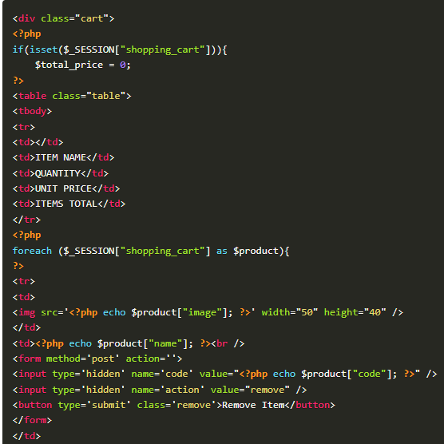
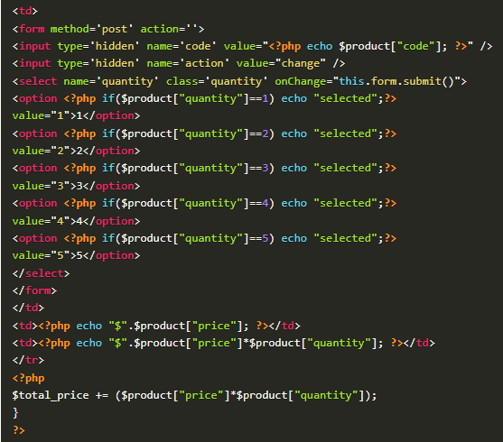
Adicione o seguinte script na seção body do arquivo cart.php

Slide 12
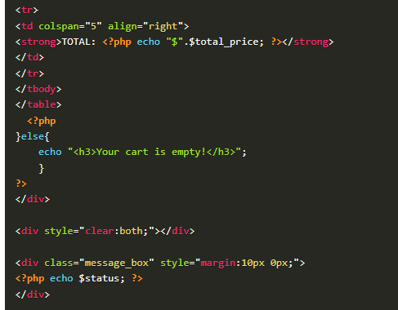
Adicione o seguinte script na seção body do arquivo cart.php
O script acima simplesmente exibe os produtos com detalhes completos, preço, unidades, imagem e valor total.
Aqui, o usuário também pode selecionar a quantidade de seus produtos.
Todas as mensagens de remoção e adição de quantidade também serão exibidas na parte inferior.

Slide 13
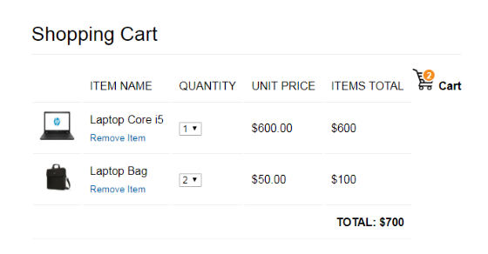
Uma captura de tela de exemplo também está anexada abaixo:

Slide 14
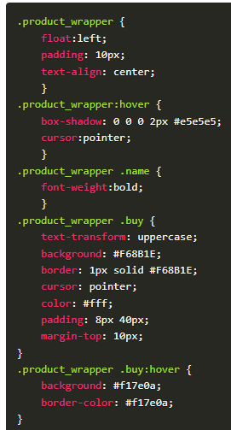
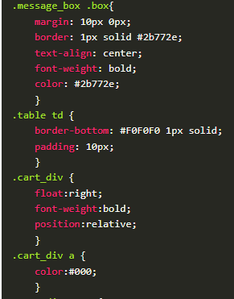
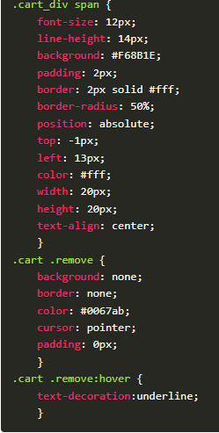
5. Crie um arquivo CSS
Crie um arquivo style.css e cole o seguinte estilo nele para estilizar o carrinho

